Slide 1
KULUM PD 2 Defini, Determine, Discover
Diah Utari, M.S
Departemen Gizi Kesehatan Masyarakat
Universitas Indonesia
2020

Slide 2
DEFINE¹
Merumuskan masalah
Definisikan solusi yang diinginkan (harapan masyarakat tentang apa yang diinginkan)
Merumuskan masalah yang terjadi (apa masalahnya)
Berapa anggota masyarakat yang memiliki masalah tersebut
Mis : 30% balita di desa A memiliki status gizi kurang
100% balita gizi baik (tidak gizi kurang)

Slide 3
DEFINE²
Harus ada masalahnya
Masalah yang ditemukan harus dalam persentase yang tinggi (menjadi masalah kesehatan masyarakat) atau jumlah yang mengalami masalah cukup besar
Harus ada angka atau persentase nya
Harus ada kuantatif nya. Tidak boleh disebut : banyak, cukup banyak, kira-kira...., dst

Slide 4
DETERMINE¹
Apakah sudah ada individu/kelompok dalam masyarakat yang waupun miskin tetapi status gizi nya baik.
Analisis data Posyandu: ditentukan berapa balita gizi baik
Tentukan kriteria ekonomi keluarga tidak mampu berdasar kesepakatan lokal
Tentukan keluarga miskin yang memiliki balita gizi baik

Slide 5
DETERMINE²
Determine pada keluarga PD
Saringan ekonomi (menentukan kriteria miskin dan kaya di suatu daerah)
Kriteria kurang mampu dan mampu harus berdasar wilayah (lokal setempat) setempat
Kriteria kemiskinan mis: BPS, Raskin, JKN, BKKBN → tidak bisa digunakan
Menemukan pelaku PD → tidak berdasar perilaku (perilaku akan kita cari, bukan syarat untuk menentukan pelaku PD)
Berasal dari keluarga miskin
Gizi baik
BB naik 3x berturut-turut dan garis mengikuti KMS
Keluarga tersebut punya anak > 1 balita
Semuanya balita gizi nya baik
Balita tersebut bukan anak pertama
Di asuh oleh orang tua kandung
Miskin : tidak mendapat uang dari keluarga

Slide 6
Discover
Discover adalah tahap untuk menemukan “Perilaku Unik Positif” yang dimiliki oleh pelaku PD yang memungkinkan mereka bertahan dan tidak memiliki masalah seperti anggota masyarakat yang lain.

Slide 7
Perubahan Perilaku
Pengertian Perilaku
Suatu proses aksi reaksi antara stimulus dan respon yang diterima oleh individu dan lingkungan (individu lain, kelompok lain, dan lingkungan alam)
Akumulasi pengalaman seseorang yang merupakan hasil interaksi antara individu dengan lingkungan

Slide 8
Perilaku yang dilakukan berulang ulang akan menjadi suatu kebiasaan
Dalam penerapan PD, isu perilaku menjadi penting karena suatu temuan PD akan dilakukan berulang-ulang hingga menjadi suatu kebiasaan

Slide 9
Metode Discover
Metode yang digunakan
Diskusi kelompok → untuk menemukan perilaku umum
Kunjungan rumah → untuk menemukan perilaku unik positif
Sebelum melakukan DK dan KR maka harus diketahui terlebih dahulu aspek apa yang akan diselidiki

Slide 10
Aspek yang akan diselikidi dalam Masalah Gizi Kurang
Konsumsi
Kebersihan
Kesehatan
Pengasuhan

Slide 11
DISKUSI KELOMPOK
Merupakan proses mencari informasi tentang PERILAKU UMUM dengan jalan mengumpulkan kelompok sasaran dan melakukan diskusi dengan panduan kuesioner (isi kuesioner adalah aspek yang sudah ditetapkan sebelum nya)

Slide 12
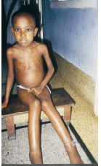
Siapa kelompok sasaran DK pada masalah kurang gizi?
Tanyakan pada warga setempat siapa yg mempengaruhi gizi dan kesehatan balita
Nenek
warung
Ibu
ayah
kakak
tetangga
Pilih minimal 3 kelompok

Slide 13
Diskusi kelompok
1 kelompok Ibu : 6 – 10 ibu balita
1 kelompok nenek : 6 – 10 nenek balita
1 kelompok ayah : 6 – 10 ayah balita
Setiap peserta mewakili balita yang berbeda
Mis : kel ibu : terdiri dari ibu A, B, C, D, E, F, G
kel bapak : tdri dari bapak h, i, j, k, l m, n
Balita dipilih acak, tidak melihat status gizinya)

Slide 14
Waktu dan Tempat DK
Waktu
Disesuaikan dgn waktu kosong kelompok peserta
Lama 1 hingga 2 jam
Waktu pelaksanaan DK dapat berbeda pada tiap kelompok peserta
Tempat
Luas
Mudah dijangkau
Tenang
Netral

Slide 15
Teknik Diskusi Kelompok
Peserta duduk dalam satu lingkaran sehingga bisa saling bertatap muka
Petugas terdiri dari
Pewawancara (fasilitator)
Pencatat
Pengamat
Pewawancara duduk berdekatan dgn pengamat
Pencatat duduk berjauhan, sehingga berbaur dengan peserta → shg suasana lebih nyaman dan bersahabat

Slide 16
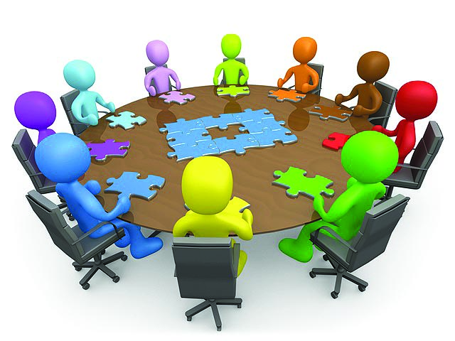

Slide 18
Teknik Diskusi Kelompok
Fasilitator
Menguasai panduan pertanyaan
Menggunakan bahasa yang mudah dipahami
Mengajukan pertanyaan terbuka
Mengarahkan diskusi agar tidak keluar dari panduan
Bisa mengatur shg tidak ada peserta yg dominan atau terlalu diam
Mampu menggali jawaban
Tidak memberikan penyuluhan dan menjawab pertanyaan selama proses DK
Bersifat rendah hati dan berusaha belajar dari peserta
Tidak berubah ekspresi wajah terhadap jawaban peserta

Slide 19
Teknik Diskusi Kelompok
Pencatat
Menguasai panduan pertanyaan
Mampu menulis dengan cepat
Mencatat semua jawaban
Frekuensi makan : 1 x = 3 balita
3 x = 6 balita
4 x = 2 orang
Mencatat jawaban terbanyak
Pengamat
Mengamati proses DK
Mengingatkan fasilitator jika ada pertanyaan terlewat → memberikan secarik kertas catatan pada fasilitator

Slide 20
Langkah DK
Perkenalan
Menjelaskan tujuan → ingin belajar
Menyampaikan harapan bekerja sama
Menggunakan kuesioner sbg panduan
Petugas melaksanakan pekerjaan sesuai tugasnya

Slide 21
KUNJUNGAN RUMAH
Kunjungan rumah dan observasi bertujuan untuk mengetahui PERILAKU UNIK POSITIF
Yang dikunjungi adalah pelaku PD
Misalnya keluarga tidak mampu yang mempunyai anak (balita) status gizi baik
Kuesioner sama dengan panduan DK, namun ditambah dengan kolom pengamatan

Slide 22
Siapa pelaku PD dalam kasus Masalah Gizi Balita?
Kriteria Keluarga PD
Keluarga tidak mampu
Mempunyai balita > 1
Mempunyai anak yang berusia > 1 tahun
Semua balita gizinya baik
Bukan anak pertama, tunggal, anak asuh, anak angkat
Kriteria Keluarga Non PD
Keluarga mampu
Anaknya gizi kurang
Mempunyai balita > 1

Slide 23
Teknik Kunjungan Rumah
Petugas : fasilitator, pencatat, pengamat
Buat perjanjian bahwa suatu saat akan datang
Baju sederhana
Petugas yang mendampingi tidak mengenakan seragam
Perkenalan dan tujuan
Jelaskan bahwa kedatangan untuk belajar, tidak menasehati atau mengajar
Hindari mimik muka yang tidak biasa dan tidak mengkritik
Percakapan non formal
Ibu balita diharap tetap melakukan aktivitas seperti biasa
Minimal kunjungan 2 jam, dapat diulang 2 hingga 3 kali hingga ditemukan perilaku unik positif
Mohon izin melihat dapur, kamar mandi, kamar tidur, lingkungan sekitar
“Cross cek jawaban Ibu balita dengan observasi”

Slide 24
PR Untuk disajikan dalam tutor Jumat
Role play MMD
Siapa yang diundang
Siapa petugas (MC, Kades, kader utk penyajian data)
Data : Define
Data : Determine
Membuat pohon masalah
Aspek yang akan di selidiki
Break down dalam bentuk kuesioner

